Slide 1



Live Data Crunching
Expert*innen
90 Minuten - Online
Verschiedene Tools
Verschiedene Domänen
Realistische Datensätze
Interaktiv
Ergänzt das
Data Dojo
https://go.uniwue.de/dcm
https://go.uniwue.de/data-dojo

Slide 2
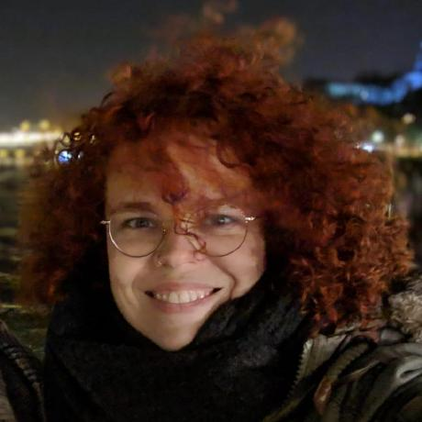
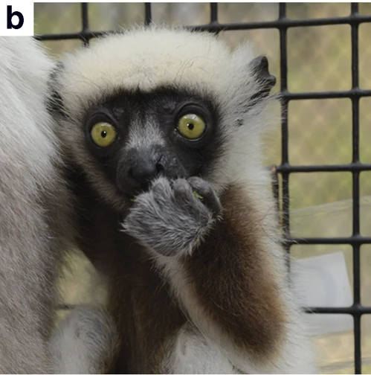


“I like to move it, move it: Keeping Lemurs happy with R”
Dr. Ludmilla Figueiredo
Do 04.11.2021 um 18:00 Uhr
Die Vorträge der Reihe sind teils Englisch, teils Deutsch. Dieser ist auf Englisch.

